Slide 1
Capítulo 2
Diseño de Bases de Datos Distribuidas

Slide 2
Guía para la generación de fragmentación horizontal

Slide 3
Como se explicó anteriormente, la aplicación de la fragmentación horizontal a una tabla crea un conjunto de fragmentos que contienen filas de la tabla (separación horizontal). La fragmentación horizontal es útil porque puede agrupar las filas de una tabla que satisfacen los predicados de las consultas que se ejecutan con frecuencia. Como tal, todas las filas de un fragmento dado deben estar en el conjunto de resultados de una consulta que se ejecuta con frecuencia. Para aprovechar esto, el diseñador de un sistema de base de datos distribuida debe almacenar cada fragmento horizontal en el sitio donde se ejecutan estos tipos de consultas. Esto plantea la pregunta: "¿Cómo decidimos qué condición o condiciones usar cuando fragmentamos horizontalmente una tabla?"

Slide 4
Para fragmentar una tabla horizontalmente, usamos uno o más predicados (condiciones). Hay diferentes tipos de predicados para elegir al fragmentar la tabla. Por ejemplo, podemos usar predicados simples, como “Sal> 100000” o “DNO = 1”.
En general, un predicado simple, P, sigue el formato “Columna − Operador comparativo − Valor”. El operador comparativo es uno de los operadores en el conjunto {=, <, >, >=, <=, <>}.
También podemos usar un predicado de término mínimo, M, que se define como una forma normal conjuntiva de predicados simples. Por ejemplo, los predicados {Salario> 30,000 ˆ Ubicación = "LA"} y {Salario> 30,000 ˆ Ubicación <> "LA"} son predicados de término mínimo. Aquí, el operador "ˆ" se lee como ”AND".

Slide 5
El conjunto de todos los predicados simples utilizados por todas las aplicaciones que consultan una tabla dada se muestra como "Pr = {p1, p2,. . . , pn}”.
El conjunto de todos los predicados de término mínimo utilizados por todas las aplicaciones que consultan la tabla se muestra como" M = {m1, m2,. . . , mk} ”.
La aplicación de los predicados de término mínimo M a la tabla genera k fragmentos horizontales de término mínimo indicados por el conjunto" F = {F1, F2,. . . , Fk}”.
Para este diseño de fragmentación, todas las filas en Fi, para“ i = 1..k ”, satisfacen m_{i}.

Slide 6
Minimalidad y completitud de la fragmentación horizontal Minimality and Completeness of Horizontal Fragmentation
Debería ser obvio que cuantos más fragmentos existan en un sistema, más tiempo tardará el sistema para reconstruir la tabla. Como resultado, es importante tener un conjunto mínimo de fragmentos horizontales. Para generar un conjunto mínimo de fragmentos, se aplican las siguientes reglas.
Regla 1. Las filas de una tabla deben dividirse en al menos dos fragmentos horizontales, si se accede a las filas de manera diferente por al menos una aplicación. Cuando ya no se requiere la aplicación sucesiva de la Regla 1, el diseñador ha generado un conjunto mínimo y completo de fragmentos horizontales.
Regla 2. Un conjunto de predicados simples, Pr, para una tabla está completo si y solo si, para dos filas dentro de cualquier fragmento de término mínimo definido en Pr, las filas tienen la misma probabilidad de que cualquier aplicación acceda a ellas.

Slide 7
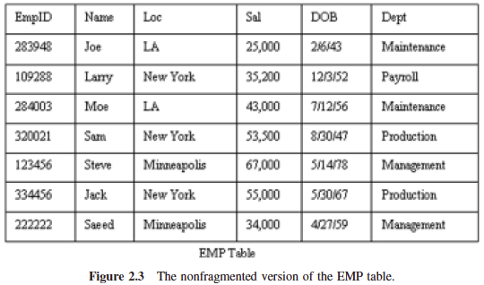
Ejemplo
Supongamos que la aplicación "AP1" consulta la tabla "EMP" (Figura 2.3) en busca de los empleados que trabajan en Los Ángeles (LA). El conjunto "Pr = {p1: Loc =" LA "}" muestra todos los predicados simples requeridos utilizados por AP1. Por lo tanto, el conjunto “M = {m1: Loc =“ LA ”, m2: Loc <>“ LA ”}” es un conjunto mínimo y completo de predicados de término mínimo para AP1.

Slide 8
Ejemplo
M fragmenta EMP en los siguientes dos fragmentos:
Fragment F1: Create table LA_EMPS as
Select * from EMP
Where Loc = "LA";
Fragment F2: Create table NON_LA_EMPS as
Select * from EMP
Where Loc <> "LA";

Slide 9
Ejemplo
Si AP1 también excluyera a cualquier empleado cuyo salario fuera inferior o igual a 30000 (además de verificar el valor de Loc), entonces el conjunto de predicados ya no sería mínimo ni completo. Esta verificación adicional significaría que AP1 accedería a las filas en el F1 de manera diferente según el salario de cada empleado en el F1. Aplicando la regla de minimalidad mencionada anteriormente, tendríamos que fragmentar aún más la tabla EMP, si este fuera el caso. Los nuevos predicados simples para AP1 requerirían cambiar Pr y M a lo siguiente:
Pr = {p1: Loc = "LA", p2: salary > 30000}
M = {m1: Loc = "LA" Sal > 30000,
m2: Loc = "LA" Sal <= 30000,
m3: Loc <>"LA" Sal > 30000,
m4: Loc <>"LA" Sal <= 30000}

Slide 10
Observaciones
Observación 1: dado que hay dos predicados simples en Pr, y como para cada predicado tenemos que considerar el predicado y su negativo, M ahora tendrá cuatro predicados mínimos. En general, si hay N predicados simples en Pr, M tendrá predicados mínimos de 2^{N}. Pero no todos los predicados mínimos son relevantes, los predicados irrelevantes deben eliminarse del conjunto. Por lo tanto, el número real de fragmentos horizontales suele ser inferior a 2^{N}.
Observación 2: Al formar los predicados de término mínimo, solo usamos la forma normal conjuntiva ("ˆ") y no usamos la forma normal disyuntiva ("OR"). Esto se debe a que las formas normales disyuntivas crean fragmentos más gruesos que los fragmentos generados por la forma normal conjuntiva y, por lo tanto, no son necesarios.

Slide 11
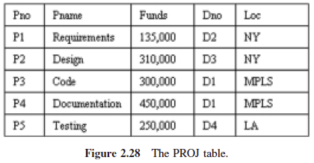
Ejemplo
Considere la tabla "PROJ (PNO, Pname, Funds, Dno, Loc)", donde la columna PNO es la clave principal como se muestra en la Figura 2.28. También suponga que dos aplicaciones ("AP1" y "AP2") consultan la tabla PROJ basándose en el siguiente conjunto de predicados simples:

Slide 12
Ejemplo
Los predicados simples de AP1:
p1: Loc = "MPLS"
p2: Loc = "NY"
p3: Loc = "LA"
Los predicados simples de AP2:
p4: Funds <= 300000
Las dos aplicaciones tienen un conjunto combinado de cuatro predicados simples en Pr, definido como:
Pr = {Loc = "MPLS",
Loc ="NY",
Loc ="LA",
Funds <= 300000}

Slide 13
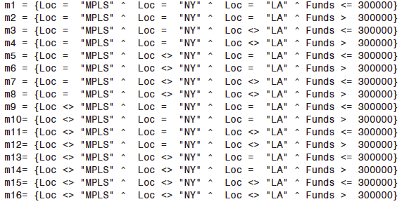
Ejemplo
Dados los cuatro predicados simples en Pr, M tendrá "2⁴ = 16" predicados de término mínimo diferentes. Lo siguiente representa todos estos predicados.

Slide 14
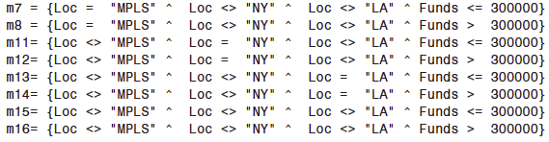
Observaciones
Observación 3: los predicados simples p1, p2 y p3 se excluyen mutuamente. Esto significa que solo p1 o p2 o p3 pueden ser verdaderos y no una combinación de ellos. Por ejemplo, si Loc se establece en "MPLS", entonces no puede ser igual a "NY" o "LA". Como resultado, m1, m2, m3, m4, m5, m6, m9 y m10 no son válidos; los eliminará. Esto dejará a los siguientes ocho candidatos de término mínimo:

Slide 15
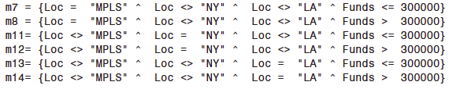
Observaciones
Observación 4: m15 y m16 son predicados no válidos, porque Loc debe tener uno de los tres valores mencionados (no hay valores en blanco, no hay valores nulos y no se permiten otros valores de ubicación). Después de eliminar m15 y m16, tendremos los siguientes seis predicados mínimos:

Slide 16
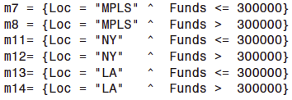
Observaciones
Observación 5: dado que Loc solo puede tener un valor a la vez, podemos simplificar los predicados a lo siguiente:

Slide 17
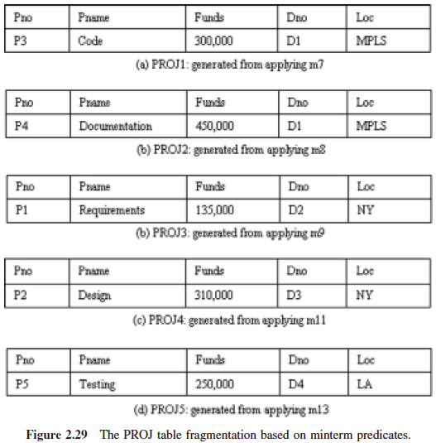
Observaciones
Aplicando estos predicados mínimos a PROJ, podemos generar los fragmentos que se muestran en la Figura 2.29. Aunque hay seis predicados mínimos, solo cinco de ellos producen resultados útiles de PROJ. Para el estado actual de la tabla, solo los cinco fragmentos mostrados contienen filas, el sexto fragmento no.

Slide 18
Observaciones
Regla 1. Las filas de una tabla deben dividirse en al menos dos fragmentos horizontales, si se accede a las filas de manera diferente por al menos una aplicación. Cuando ya no se requiere la aplicación de la Regla 1, el diseñador ha generado un conjunto mínimo y completo de fragmentos horizontales. -> Esta fragmentación es mínima ya que ambas aplicaciones acceden a las filas dentro de cada fragmento de la misma manera.
Regla 2. Un conjunto de predicados simples, Pr, para una tabla está completo si y solo si, para dos filas dentro de cualquier fragmento de término mínimo definido en Pr, las filas tienen la misma probabilidad de que cualquier aplicación acceda a ellas. -> Esta fragmentación también está completa, ya que dos filas cualquiera dentro de cada fragmento tienen la misma probabilidad de acceso para AP1 y AP2.
Los predicados simples de AP1:
p1: Loc = "MPLS"
p2: Loc = "NY"
p3: Loc = "LA"
Los predicados simples de AP2:
p4: Funds <= 300000

Slide 19
Reglas de corrección de fragmentación horizontal
Cuando utilizamos la fragmentación (vertical, horizontal o híbrida), la tabla original no se almacena físicamente. Por lo tanto, la tabla original debe ser reconstruible a partir de sus fragmentos. Las tablas fragmentadas verticalmente se reconstruyen utilizando operaciones join, las tablas fragmentadas horizontalmente se reconstruyen utilizando operaciones union y las tablas fragmentadas mediante fragmentación híbrida se reconstruyen utilizando una combinación de operaciones union y join.
Regla 1: Integridad. Descomposición de R en R1, R2,. . . , Rn se cumple si y solo si cada elemento de datos en R también se puede encontrar en algún/algunos Ri.
La regla 1 establece que durante la fragmentación, ninguno de los datos en la tabla original se pierde. Cada elemento de datos que existe en la tabla original está en al menos uno de los fragmentos. Utilizamos el término "al menos" porque la fragmentación vertical siempre requiere la inclusión de la columna de clave primaria en todos los fragmentos verticales.

Slide 20
Reglas de corrección de fragmentación horizontal
Regla 2: Reconstrucción. Si R se descompone en R1, R2,. . . , Rn, entonces debe existir algún operador relacional, tal que “R = ∆ _{1≤i≤n} Ri.”
La regla 2 es necesaria para la reconstrucción. Después de la fragmentación, la tabla original ya no se almacena en el sistema. Los servidores DBMS locales almacenarán fragmentos como parte de su esquema conceptual local. A nivel global, los usuarios de un sistema de base de datos distribuida no son conscientes de la fragmentación que se ha aplicado. Ellos consultarán la tabla original y no los fragmentos. Por lo tanto, el sistema debe poder reconstruir la tabla original a partir de sus fragmentos.
Regla 3: Desunión. Si R se descompone en R1, R2,. . . , Rn y di es una tupla en Rj, entonces di no debe estar en ningún otro fragmento, como Rk, donde k ≠ j.
La regla 3 se aplica a los fragmentos horizontales. Cada fragmento horizontal se genera mediante la aplicación de un predicado de término mínimo en la tabla original. Por lo tanto, cada fragmento horizontal contiene solo las filas que satisfacen el predicado correspondiente. Las filas no se repiten entre fragmentos horizontales.

Slide 21
Replicación

Slide 22
Durante el proceso de diseño de la base de datos, el diseñador puede decidir copiar algunos de los fragmentos o tablas para proporcionar una mejor accesibilidad y confiabilidad.
Debería ser obvio que cuantas más copias de una tabla / fragmento se creen, más fácil será consultar esa tabla / fragmento. Por otro lado, cuantas más copias existan, más complicado será actualizar todas las copias. Es por eso que un diseñador tiene que saber la frecuencia con la que se consulta una tabla / fragmento frente a la frecuencia con la que se modifica a través de inserciones, actualizaciones o eliminaciones.
Como regla general, si se consulta con más frecuencia de la que se modifica, se recomienda la replicación.

Slide 23
Una vez que almacenamos más de una copia de una tabla / fragmento en el sistema de base de datos distribuida, aumentamos la probabilidad de tener una copia disponible localmente para consultar.
Tener más de una copia de un fragmento en el sistema también aumenta la capacidad de recuperación del sistema. Esto se debe a que la probabilidad de que todas las copias fallen al mismo tiempo es muy baja. En otras palabras, todavía podemos acceder a una de las copias incluso si algunas de ellas han fallado (por supuesto, si todas las copias de un fragmento muestran los mismos valores).
Por lo tanto, este beneficio viene con el costo adicional de mantener todas las copias idénticas.

Slide 24
Impacto de la Distribución en las Consultas de Usuario

Slide 25
Los desarrolladores de un DBMS distribuido intentan proporcionar transparencias de ubicación, fragmentación y replicación a sus usuarios. Este es un intento de hacer que el sistema sea más fácil de usar.
Para proporcionar estas transparencias, un DDBMS debe almacenar información de distribución en su diccionario de datos global (GDD) y utilizar esta información para procesar las solicitudes de los usuarios. Es costoso dar a los usuarios una completa transparencia de distribución.
En tal sistema, aunque los usuarios consultan las tablas como si estuvieran almacenadas localmente, en realidad sus consultas deben ser procesadas por uno o más servidores de bases de datos en toda la red. Coordinar el trabajo de estos servidores requiere mucho tiempo y es difícil de hacer. En el resto de esta sección, describiremos el impacto de la distribución en las consultas de un usuario tomando un ejemplo.

Slide 26
Ejemplo
Supongamos que nuestra base de datos contiene una tabla de empleados como se define a continuación:
La columna "Eno" es la clave principal de esta tabla.
La columna "Dno" es una clave externa que rastrea el número de departamento en el que trabaja un empleado.
Supongamos que tenemos EMP fragmentado horizontalmente en EMP1 y EMP2, donde EMP1 solo contiene empleados que trabajan en un departamento con un número de departamento menor o igual a 10, mientras que EMP2 solo contiene empleados que trabajan en los departamentos con un número de departamento mayor que 10.
Supongamos que EMP2 se ha replicado y hay dos copias de él.
También suponga que la compañía posee tres servidores de base de datos: un servidor está en Minneapolis (Sitio 1), un servidor está en St. Paul (Sitio 2) y el tercer servidor está ubicado en St. Cloud (Sitio 3).
La compañía decide almacenar EMP1 en el sitio 1, una copia de EMP2 en el sitio 2 y la otra copia de EMP2 en el sitio 3.

Slide 27
Ejemplo
Para ver el impacto de este diseño de base de datos en las consultas de un usuario, analicemos una consulta muy simple que encuentra el salario para "Jones", que es un empleado con el número 100. Si el sistema fuera un DBMS centralizado, un usuario ejecutaría la siguiente declaración SQL para encontrar la información de Jones:
Select * from EMP where Eno = 100;
Pero, nuestro sistema es distribuido y la tabla se ha fragmentado y replicado. ¿Cómo escribiría un usuario la consulta en este sistema distribuido? La respuesta depende de si el sistema proporciona o no transparencias de ubicación, fragmentación y replicación.
Como se mencionó en clases pasadas, el diccionario de datos global (GDD) almacena información de distribución para el entorno. El impacto de la distribución de datos en las consultas de los usuarios depende de cuánta información de distribución se almacena en el GDD y cuántos tipos de transparencia se le proporcionan al usuario.

Slide 28
Ejemplo
Consideremos tres escenarios diferentes, con diferentes grados de transparencia que se proporcionan al usuario.
Para el primer caso, piense en una implementación de GDD que no almacene ninguna información de distribución; el GDD es básicamente inexistente. En este caso, el diseño, la implementación y la administración del GDD serían triviales, pero el GDD no proporcionaría absolutamente ninguna transparencia al usuario.
Esta es claramente la implementación de GDD más simple posible, pero desde el punto de vista del usuario, es la más difícil de usar. Cuanto más difícil sea usar el sistema, menos probable será que se use en el mundo real.
Supongamos que tenemos la otra situación extrema en su lugar. Este otro caso sería un GDD muy poderoso que proporcione transparencias de ubicación, replicación y fragmentación al usuario. Si bien esto sería bueno para el usuario y es el más fácil de usar, este otro extremo obviamente requerirá un diseño e implementación más complicados, y también sería complejo de administrar. Cuanto más complicado es implementar y administrar un sistema, menos probable es que se vuelva ubicuo.
En algún lugar entre estos dos extremos es probable que encontremos el equilibrio entre la transparencia proporcionada y la complejidad requerida. En las Secciones siguientes intentaremos ilustrar los tipos de factores que deben considerarse al pasar de un caso a otro entre estos extremos.

Slide 29
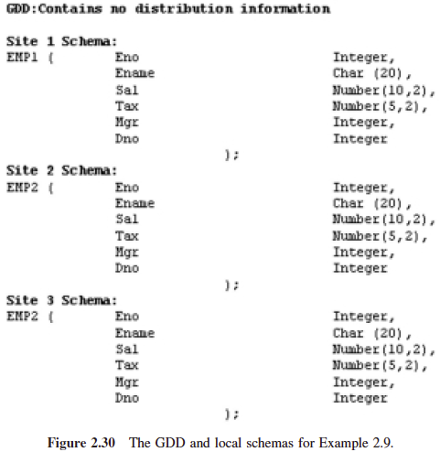
Escenario 1: No GDD—Sin Transparencia
Si el GDD no contiene ninguna información sobre la distribución de datos, entonces los usuarios deberán saber dónde se encuentran los datos, cómo se fragmentan y replican, y dónde se almacenan estos fragmentos y réplicas.
Esto significa que los usuarios necesitan saber qué información se almacena en cada uno de los sistemas locales y luego necesitan incorporar esta información en sus consultas.
La Figura 2.30 muestra el contenido de los diccionarios de datos locales en cada uno de los tres sitios y el GDD. Dado que el GDD no almacena ninguna información de distribución, los usuarios necesitan conocer esto.

Slide 30
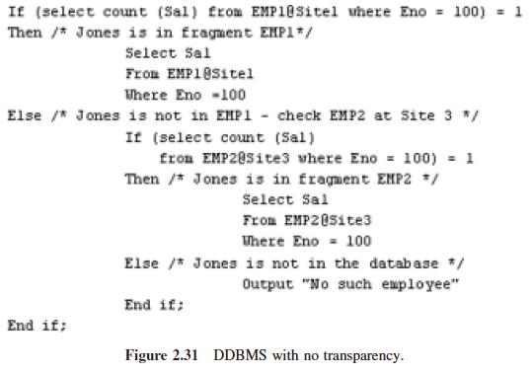
Escenario 1: No GDD—Sin Transparencia
La Figura 2.31 muestra el programa que un usuario escribe para recuperar el salario de Jones. Nota: hemos utilizado la notación "EMP1 @ Site1" para indicar la necesidad de ejecutar el comando SQL para el fragmento EMP1 en el sitio 1.
Entonces estamos asumiendo que nuestro DDBMS tiene un analizador que entiende esta notación, la traduce a la sintaxis correcta y en realidad envía las declaraciones SQL correctas a los servidores de base de datos correctos. La notación / *. . . * / representa un comentario en SQL.

Slide 31
Escenario 1: No GDD—Sin Transparencia
En este programa, el usuario asume que Jones está en EMP1 y consulta EMP1 en busca de Jones. El usuario tuvo que "codificar" la ubicación de la tabla que indica qué sitio contenía la tabla EMP1. Dado que solo hay una copia de EMP1 en el sistema, el usuario especificó el Sitio 1. Si el empleado no se encuentra allí, entonces el empleado podría estar en EMP2.
Tenemos dos copias de EMP2 (en el sitio 2 y en el sitio 3). No hay necesidad de mirar en ambos, ya que son copias del mismo fragmento. El usuario tiene que decidir qué sitio consultar para este fragmento. En nuestro ejemplo, el usuario ha elegido el Sitio 3. Para esta simple consulta, el usuario necesitaba escribir un programa bastante largo, incorporando información de fragmentación, replicación y ubicación directamente en la consulta.
Esto se debe a que la información de distribución no se almacena en el GDD. En otras palabras, si no hay GDD, entonces no se proporciona transparencia de distribución al usuario.
Si alguno de estos detalles cambiara (el diseño de la fragmentación, la cantidad de fragmentos, la cantidad de copias o las ubicaciones de cualquiera de las tablas / fragmentos / copias), entonces este programa podría dejar de funcionar. Este programa debería modificarse manualmente para reflejar la nueva información antes de que funcione correctamente de nuevo.

Slide 32
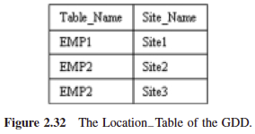
Escenario 2: GDD que contiene información de ubicación: transparencia de ubicación
Ahora supongamos que el GDD contiene detalles de ubicación para las tablas / fragmentos en el entorno, pero no detalles sobre cómo los fragmentos se relacionan entre sí o con la tabla de EMP en su conjunto. Por ejemplo, el GDD podría almacenar información de ubicación en una tabla especial llamada "Ubicación-Tabla" como se muestra en la Figura 2.32. Supongamos que tenemos los mismos esquemas locales para este caso como lo hicimos para el caso anterior (ver Figura 2.30).

Slide 33
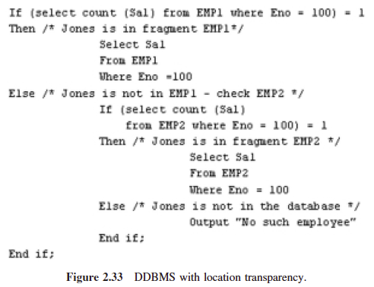
Escenario 2: GDD que contiene información de ubicación: transparencia de ubicación
Dado que el GDD tiene información de ubicación para todos los fragmentos, el sistema proporciona transparencia de ubicación. Como resultado, el usuario no necesita especificar información de ubicación en las sentencias de SQL. Por lo tanto, las consultas de los usuarios serán un poco más simples de lo que eran en el caso anterior.
La Figura 2.33 muestra la consulta que escribiríamos para este entorno para responder la misma pregunta que consideramos en la sección anterior. (para encontrar la información de Jones)

Slide 34
Escenario 2: GDD que contiene información de ubicación: transparencia de ubicación
Como puede ver en este programa, toda la información de ubicación de los fragmentos se ha eliminado de las declaraciones seleccionadas. En este caso, el DDBMS busca la ubicación de EMP1 y EMP2 en la tabla de ubicación en el GDD y envía la declaración SQL automáticamente al sitio deseado. Aunque estas declaraciones de selección son menos complicadas de crear que las que se dieron anteriormente, el usuario aún necesita saber que hay dos fragmentos de la tabla de EMP y que se ha replicado EMP2.
El único beneficio es que el usuario no necesita saber dónde se almacenan estos fragmentos. Si el GDD almacena detalles adicionales sobre cada fragmento (como el tipo de fragmentación para cada tabla, cómo se genera cada fragmento, cómo encaja en el plan de fragmentación general y la información de replicación para cada fragmento), entonces el usuario no necesita especificar estos detalles en el programa.

Slide 35
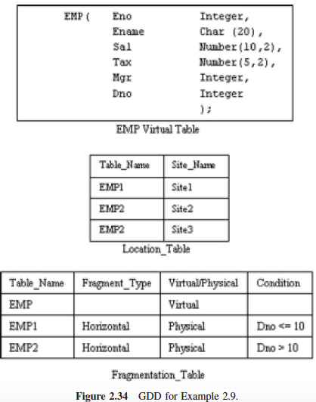
Escenario 3: Transparencias de Fragmentación, Ubicación y de Replicación
Para proporcionar transparencias de ubicación, fragmentación y replicación, el GDD tiene que almacenar información de fragmentación, ubicación y replicación. Esta implementación de GDD es la más complicada y difícil. Por el contrario, este entorno es el más fácil de usar para el usuario.
El GDD debe contener tablas adicionales para almacenar la información necesaria. Por ejemplo, además de la Tabla de ubicación, podemos crear una tabla llamada "Tabla de fragmentación". Esta nueva tabla contiene información sobre tablas reales, fragmentos reales y "tablas virtuales". Una tabla virtual se refiere a una tabla que se reconstruye a partir de un conjunto de fragmentos; recuerde que esta tabla no existe físicamente en el DDB. En la Figura 2.34 se muestra un GDD simple para este escenario.

Slide 36
Escenario 3: Transparencias de Fragmentación, Ubicación y de Replicación
Los esquemas locales para este ejemplo son los mismos que usamos en las secciones anteriores (consulte la Figura 2.30). En este caso, el DDBMS proporciona al usuario la ilusión de que la tabla EMP existe como una sola tabla física. Como tal, el DDBMS necesita almacenar la definición de una tabla de EMP virtual para que los usuarios puedan acceder.
Dado que el sistema proporciona una completa transparencia de distribución, los usuarios consultan el sistema como si fuera un sistema centralizado, como un sistema tradicional no distribuido.
Por lo tanto, obtener el salario para Jones se puede lograr fácilmente mediante la siguiente declaración SQL.

Slide 37
Escenario 3: Transparencias de Fragmentación, Ubicación y de Replicación
Select Sal
From EMP
Where Eno = 100;
Como la tabla de EMP es una tabla virtual, al procesar esta consulta, el sistema genera todas las subconsultas adecuadas (definidas en los fragmentos físicos) y luego las ejecuta en los sitios donde se almacenan los fragmentos.

Slide 38
Material para revisarlo de forma independiente:
Sección 2.5
DISTRIBUTED DATABASE MANAGEMENT SYSTEMS, A Practical Approach, SAEED K. RAHIMI and FRANK S. HAUG.

Slide 39
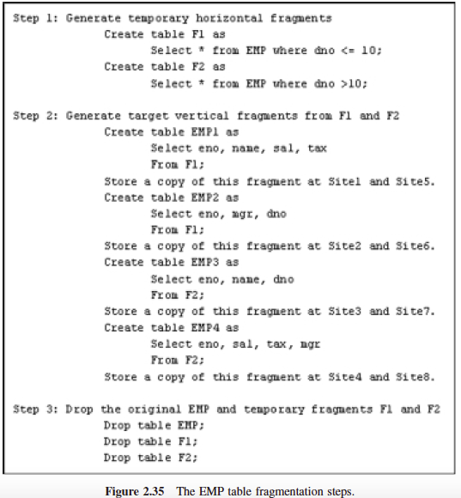
UN EJEMPLO MÁS COMPLEJO
Consideremos un ejemplo más complicado, en el que aplicaremos una serie de fragmentación horizontal y vertical (híbrida) a la tabla “EMP (eno, name, sal, tax, mgr, dno)”. Este enfoque de fragmentación fragmenta la tabla de EMP en cuatro fragmentos llamados “EMP1”, “EMP2”, “EMP3” y “EMP4” como se muestra en la Figura 2.35.

Slide 40
UN EJEMPLO MÁS COMPLEJO
Obviamente, EMP1 y EMP2 contienen información acerca de aquellos empleados que trabajan en los departamentos numerados con un número menor o igual a 10. De manera similar, EMP3 y EMP4 contienen información acerca de aquellos empleados que trabajan en los departamentos numerados mayores de 10. La Figura 2.36 muestra la distribución de La mesa EMP y sus fragmentos.Para mostrar el efecto de esta fragmentación en nuestras consultas y comandos, supongamos que "Smith" es un empleado cuyo número de empleado es 100 (eno = 100). Smith actualmente trabaja en el departamento número 3 (dno = 3). Por lo tanto, la información de los empleados de Smith se almacena en EMP1 y EMP2. Supongamos que necesitamos mover a Smith al departamento número 15 (dno = 15). ¿Cómo logramos esto? La respuesta, como se explicó en el caso anterior, depende de lo que se almacena en el GDD.

Slide 41
UN EJEMPLO MÁS COMPLEJO
Para ilustrar las diferencias entre las alternativas de transparencia, consideraremos cómo se realiza la misma operación en el mismo esquema, en tres escenarios diferentes. Cada escenario tendrá un GDD que proporciona un nivel diferente de transparencia. Nuevamente, consideraremos los siguientes tres niveles de transparencia:
El sistema proporciona fragmentación, ubicación y transparencia de replicación.
El sistema proporciona transparencias de ubicación y replicación, pero no transparencia de fragmentación.
El sistema no prevé ninguna transparencia.

Slide 42
UN EJEMPLO MÁS COMPLEJO Transparencias de Fragmentación, Ubicación y de Replicación
Debido a que el sistema proporciona transparencias de ubicación, fragmentación y replicación, no debemos preocuparnos por ninguno de los detalles de la distribución. Como resultado, nuestra consulta se puede escribir como si se estuviera ejecutando en un sistema centralizado. Porque Smith necesitaSi nos trasladamos del departamento 3 al departamento 15, debemos hacer una actualización simple a la base de datos e indicar el nuevo número de departamento. Podemos hacer este movimiento utilizando una sola instrucción SQL simple como se muestra:
Update Emp
Set dno = 15
Where eno = 100;

Slide 43
UN EJEMPLO MÁS COMPLEJO Transparencias de Fragmentación, Ubicación y de Replicación
No necesitamos agregar ninguna lógica compleja para garantizar la integridad de la base de datos. El DDBMS sabe que EMP es una tabla virtual. Busca los detalles de fragmentación, ubicación y replicación en el GDD. El DDBMS utiliza esta información para traducir nuestra declaración de actualización en las sentencias de SQL necesarias que deben ejecutarse en los sistemas locales individuales. El DDBMS luego ejecuta las declaraciones apropiadas en los sitios apropiados para realizar las actualizaciones solicitadas a las tablas / fragmentos / copias necesarias.

Slide 44
UN EJEMPLO MÁS COMPLEJO Transparencias de Ubicación y de Replicación
En este caso, el sistema proporciona transparencias de ubicación y replicación, pero no proporciona transparencia de fragmentación. Al igual que en el escenario anterior, no necesitamos incluir ningún detalle de ubicación o replicación en nuestro SQL. Sin embargo, necesitamos conocer los detalles de la fragmentación y debemos integrar estos detalles en nuestro SQL. A diferencia del caso anterior, nuestro programa está programado para funcionar con el antiguo valor de dno. En otras palabras, debido a que el valor antiguo de dno era menor o igual a 10, no podemos lograr este movimiento en una sola declaración. Primero, debemos obtener los valores de columna para EMP1 y EMP2 y almacenarlos en algunas variables de programa. A continuación, debemos eliminar los valores antiguos de los fragmentos EMP1 y EMP2. Finalmente, insertamos los valores de nuestras variables en los fragmentos EMP3 y EMP4.

Slide 45
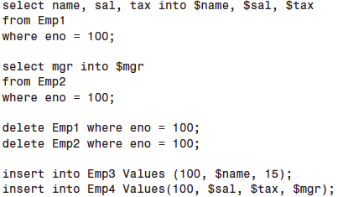
UN EJEMPLO MÁS COMPLEJO Transparencias de Ubicación y de Replicación
En este caso, debemos asegurarnos de que la información de Smith se recopile de los fragmentos antiguos primero para asegurarnos de que no los perdemos antes de insertarlos en los nuevos fragmentos. Esto significa que necesitamos usar algunas variables de programa para mantener la información seleccionada. Las variables de programa $ nombre, $ sal, $ impuesto y $ mgr se utilizan para recopilar información de nombre, sal, impuesto y mgr de EMP1 y EMP2.

Slide 46
UN EJEMPLO MÁS COMPLEJO Transparencias de Ubicación y de Replicación
Después de recopilar esta información, eliminamos la información de Smith de EMP1 y EMP2 e insertamos la información de Smith en EMP3 y EMP4. Debería ser obvio que el usuario tendría que agregar explícitamente transacciones y / o bloqueos a este programa para garantizar la integridad del sistema durante este movimiento. No discutiremos el bloqueo y el compromiso / retrotracción de las transacciones aquí (consulte el Capítulo 6 para obtener más información).Nota 1: este programa solo funciona cuando el número de departamento anterior para Smith es menor o igual a 10 y el número de departamento nuevo es mayor que 10. Debería ser obvio que mover a Smith de departamento, por ejemplo, 15, al departamento 3, requeriría un programa diferente con la eliminación de la información de Smith de EMP3 y EMP4 y la inserción de la información de Smith de nuevo en EMP1 y EMP2. Si, por otro lado, Smith se encuentra actualmente en el departamento 12, el cambio al departamento 15 solo requiere la actualización de Dno en EMP3 y EMP4. Recuerde, cualquier programa en este sistema debe incrustar (código rígido) los detalles de fragmentación definidos en la Figura 2.36 en las sentencias de SQL. Si alguno de los detalles de la fragmentación cambia, nuestro programa se rompería hasta que lo reparemos manualmente mediante la codificación de los nuevos detalles.Nota 2: hemos eliminado la comprobación de errores en un intento de no saturar el código. Siempre debemos implementar la verificación de errores y las verificaciones de validación en el código real. Por ejemplo, en este caso, deberíamos verificar si Smith es o no un empleado en la base de datos, verificar el número de departamento actual y otros detalles antes de realizar la actualización real. Dejaremos implementando el código de un caso general como ejercicio.

Slide 47
UN EJEMPLO MÁS COMPLEJO Sin Transparencias
Este es el caso más complejo desde la perspectiva del escritor de consultas. En este caso, el sistema de base de datos distribuida no proporciona ninguna de las transparencias de fragmentación, ubicación o distribución. Dado que el sistema no proporciona estas transparencias, debemos conocer la ubicación, la fragmentación y la información de replicación. En la Sección 2.5.2, analizamos el caso de las transparencias de ubicación y replicación. Ahora que no tenemos estas transparencias, tenemos que codificar manualmente nuestro programa.Todos los detalles que normalmente proporcionarían esas transparencias. Esto hace que el programa sea muy difícil de escribir. El fragmento de código a continuación muestra el programa similar a SQL para este caso. (Tenga en cuenta que en el código, hemos utilizado la notación "@site X" para indicar que la declaración SQL debe ejecutarse en el sitio X.)

Slide 48
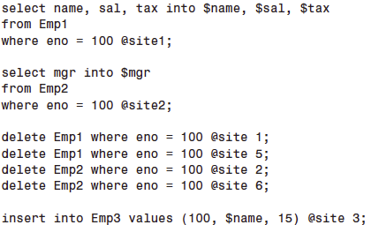
UN EJEMPLO MÁS COMPLEJO Sin Transparencias

Slide 49
UN EJEMPLO MÁS COMPLEJO Sin Transparencias
insert into Emp3 values(100, $name, 15) @site 7;
insert into Emp4 values(100, $sal, $tax, $mgr) @site 4;
insert into Emp4 values (100, $sal, $tax, $mgr) @site 8;
Este programa se parece al programa que presentamos en la Sección 2.5.2. Sin embargo, como hay dos copias de cada fragmento, debemos insertar explícitamente la información de Smith en cada copia del nuevo fragmento y también eliminar explícitamente la información de SmithDe cada copia del fragmento antiguo. Una vez más, deberíamos agregar explícitamente transacciones o bloqueos a este programa para garantizar la integridad del sistema. Las notas 1 y 2 de la Sección 2.5.2 se aplican aquí también.

Slide 50
Taller 6
Considere la tabla “EMP (EmpID, Name, Sal, Loc, Dept)”. Hay cuatro aplicaciones que se ejecutan en esta tabla como se muestra a continuación. Diseñe una estrategia de fragmentación vertical óptima que satisfaga las necesidades de estas aplicaciones. Mostrar pasos para llegar a la respuesta.
A1: “Select EmpID, Sal From EMP;”
A2: “Select EmpID, Name, Loc, Dept From EMP Where Dept = ‘Eng’;”
A3: “Select EmpID, Name, Loc, Dept From EMP Where Loc = ‘STP’;”
A4: “Select EmpID, Name, Loc, Dept from EMP Where Loc = ‘MPLS’;”

